Slide 1
Операције са векторима
Обрада

Slide 2
Подсјетимо се:
* За векторе $\vec{a} и \vec{b}$ кажемо да су једнаки, ако имају исти интензитет, правац и смјер.
* За векторе $\vec{a} и \vec{b}$ који припадају истој правој или паралелним правима кажемо да су истог правца или да су колинеарни. * За два колинеарне векторе $\vec{a} и \vec{b}$ једнаког интензитета али супротног смјера кажемо да су супротни.
Дефинишимо:
* Нула-вектор, то је вектор дужине 0, а његов правац и смјер нису одређени.
$\left|\vec{0}\right|=0$
Нула-вектор почиње и завршава у истој тачки, па га означавамо: $\vec{AA}=\vec{0}$.
* Јединични вектор је вектор дужине 1.
$\left|\vec{a}\right|=1$

Slide 3
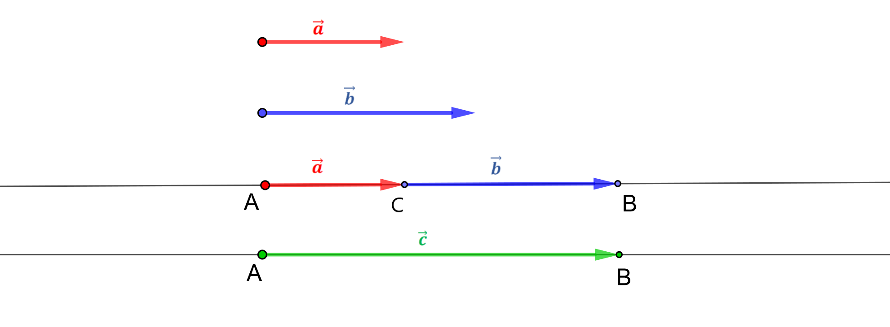
Сабирање вектора
* У равни су дати колинеарни вектори $\vec{a} и \vec{b}$.
Нацртајмо једну праву паралелну тим векторима.
Сваки вектор можемо пренијети, на паралелну праву, тако да његов почетак буде у изабраној тачки А.
Ми ћемо пренијети прво вектор $\vec{a}$, а затим на њега преношењем надовезати вектор $\vec{b}$.
На овај начин добијемо вектор $\vec{c}$, за који кажемо да је збир вектора $\vec{a} и \vec{b}$, односно: $\vec{c}=\vec{a}+\vec{b}$
За векторе $\vec{a} и \vec{b}$ кажемо да су надовезани ако је завршна тачка вектора $\vec{a}$ истовремено и почетна тачка вектора $\vec{b}$.

Slide 4
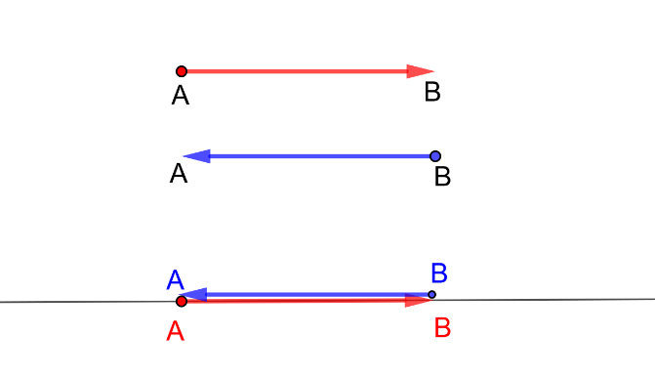
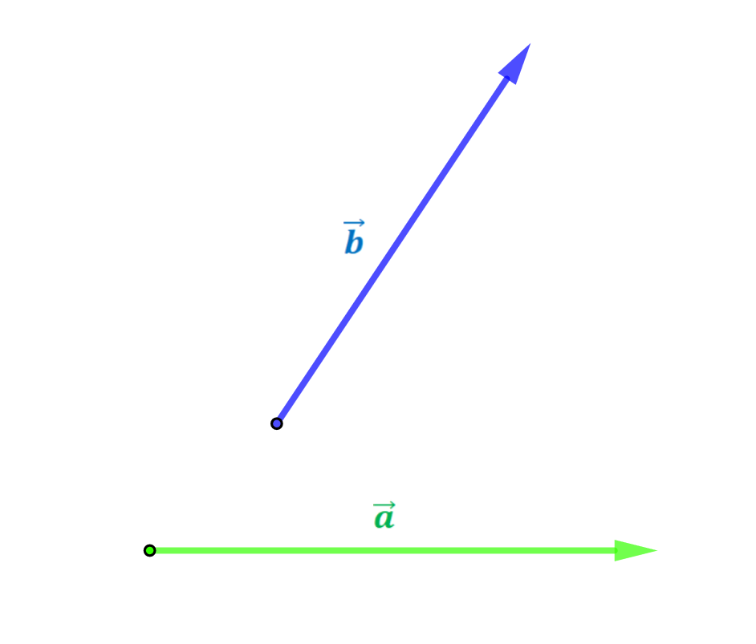
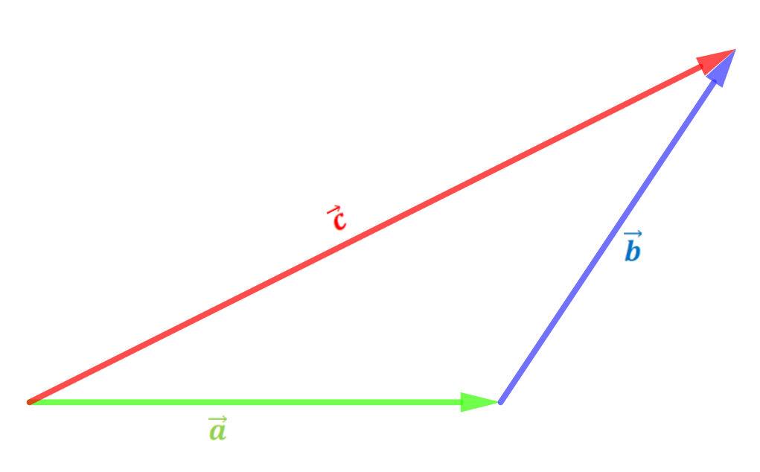
* У равни су дати неколинеарни вектори $\vec{a} и \vec{b}$.
* Ако на вектор $\vec{AB}$ надовежемо њему супротан вектор $\vec{BA}$, крај вектора $\vec{BA}$ поклопиће сe са почетком вектора $\vec{AB}$.
Вектор код кога се почетна и завршна тачка поклапају је нула-вектор.
$$\vec{AB}+\vec{BA}=\vec{AA}=\vec{0}$$
надовежемо векторе
$$\vec{c}=\vec{a}+\vec{b}$$
Збир два надовезана вектора је вектор који почиње у почетној тачки првог вектора, а завршава у завршној тачки другог вектора.

Slide 5
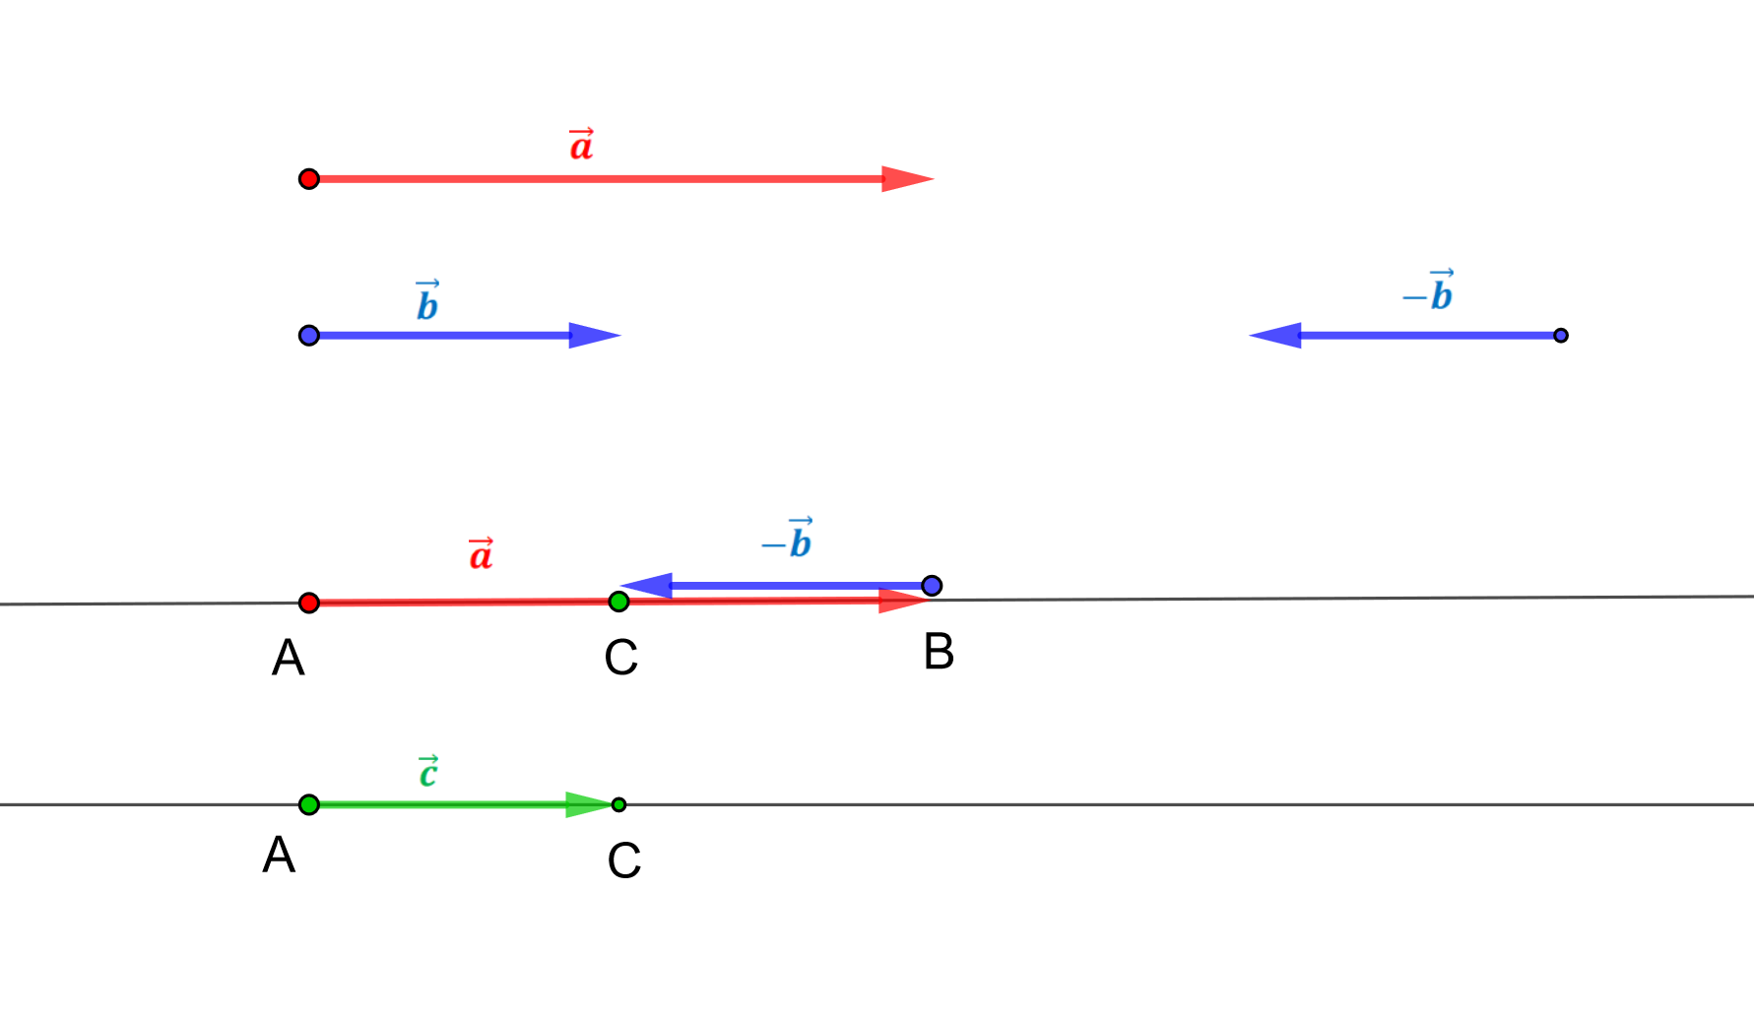
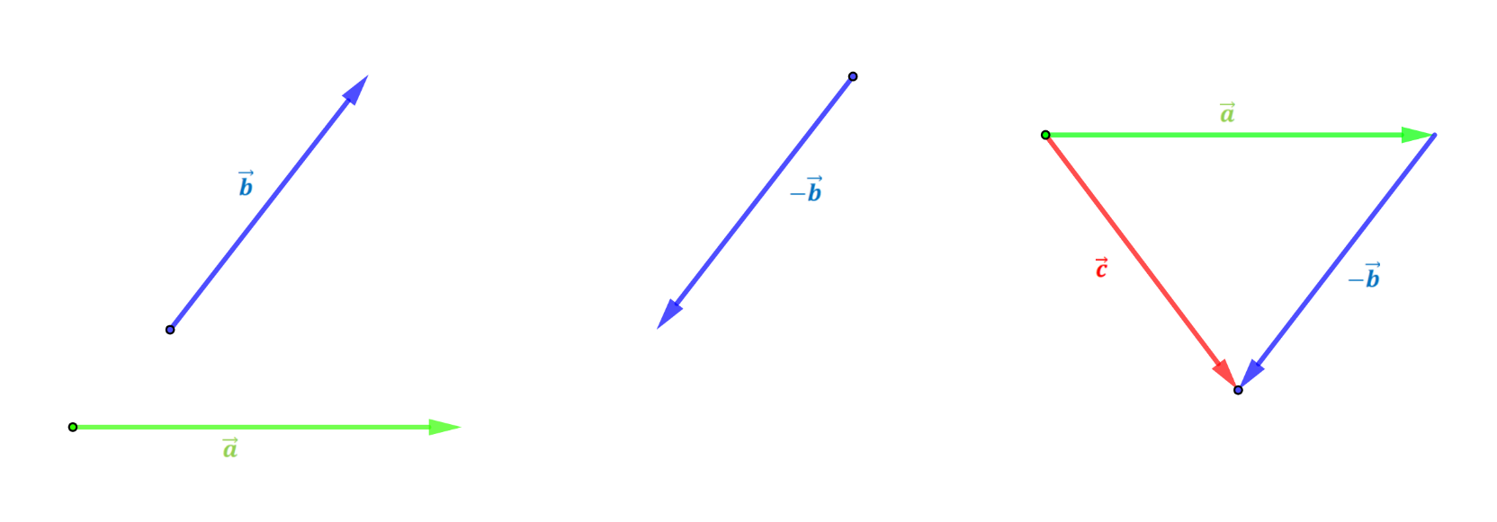
* Одузимање вектора своди се на сабирање, тако што вектору $\vec{a}$ додамо супротан вектор од вектора $\vec{b}$, односно:
$$\vec{a}−\vec{b}=\vec{a}+\left(−\vec{b}\right)=\vec{c}$$
$1°$ Вектори $\vec{a} и \vec{b}$ су колинеарни.
Разлика два надовезана вектора је вектор који почиње у почетној тачки првог вектора, а завршава у завршној тачки супротног вектора од другога вектора.
Прво одредимо супротан вектор
$2°$ Вектори $\vec{a} и \vec{b}$ нису колинеарни.
Прво одредимо супротан вектор

Slide 6
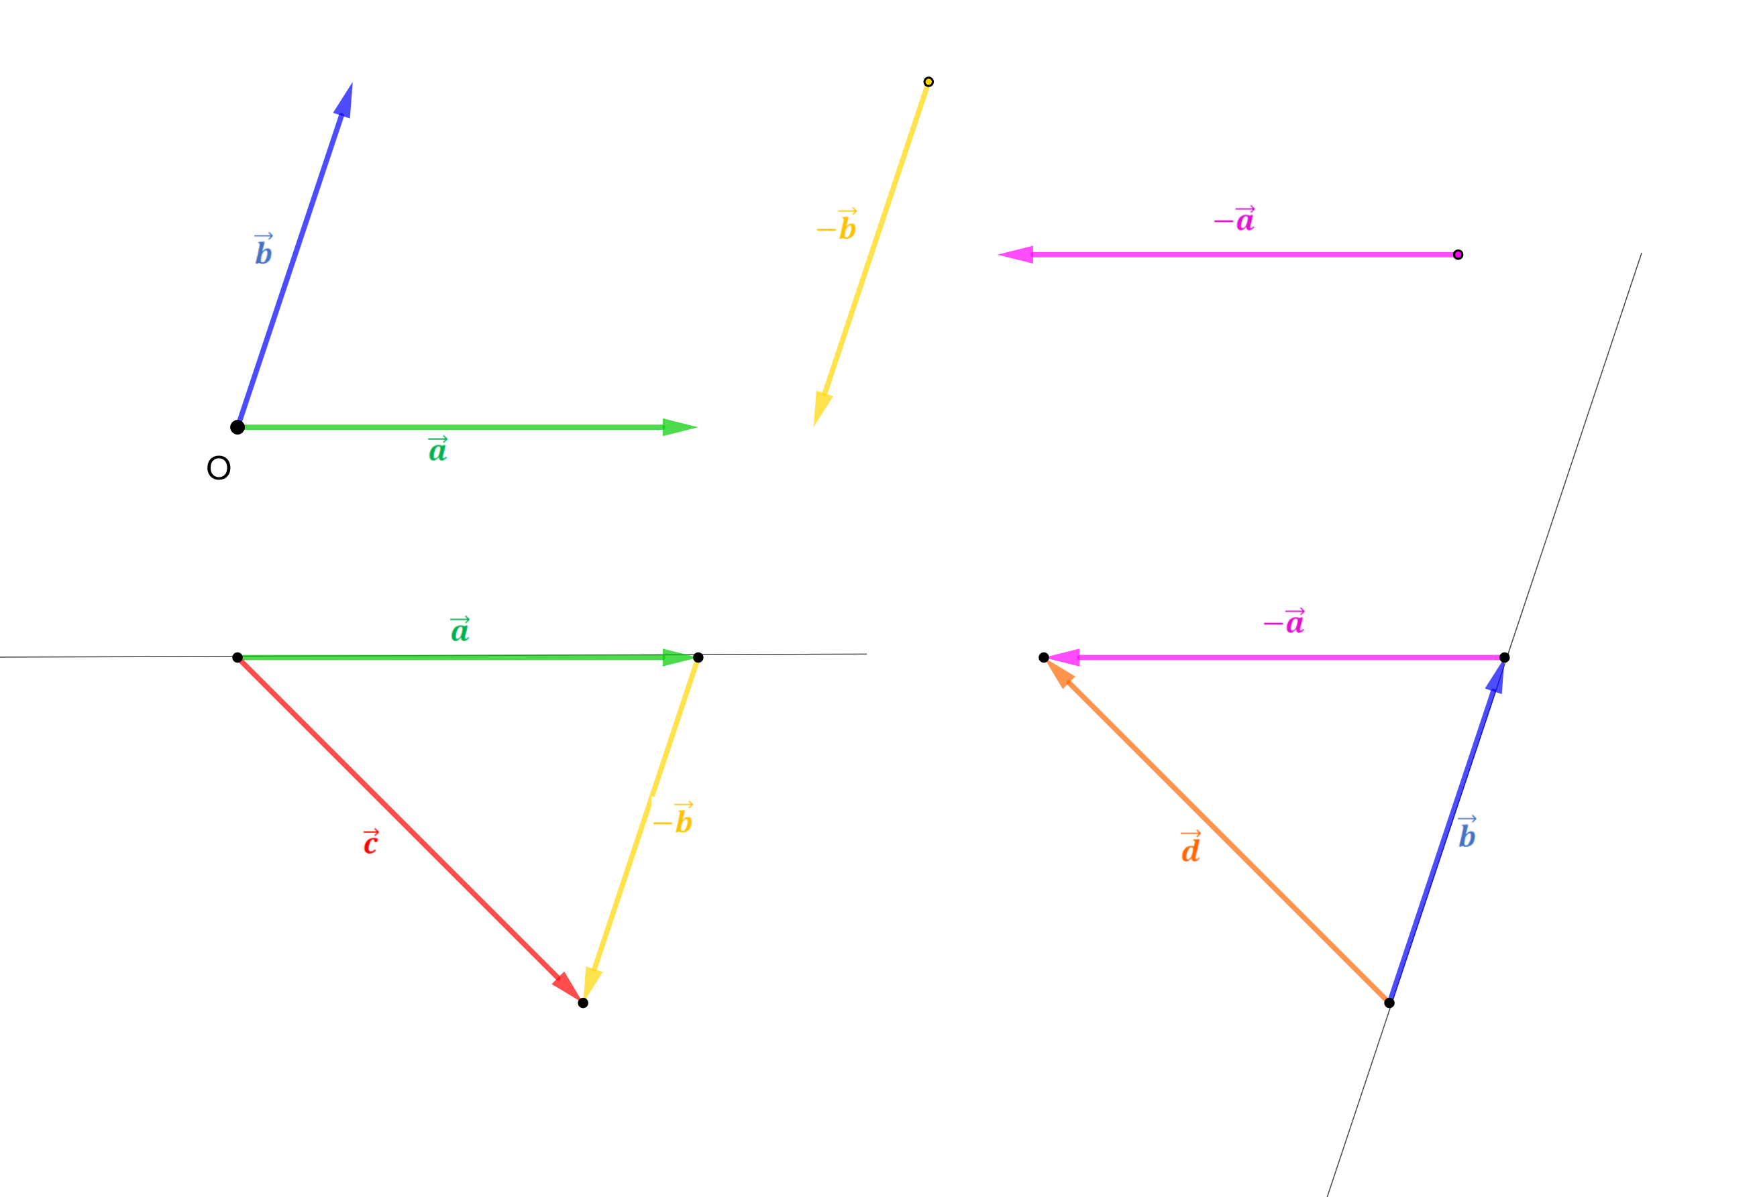
Примјер: Нацртај два вектора $\vec{a }и \vec{b}$ са заједничком почетном тачком, а затим одреди векторе $\vec{a}−\vec{b}$ и $\vec{b}−\vec{a}$.
$$\vec{a}−\vec{b}=\vec{a}+\left(−\vec{b}\right)=\vec{c}$$
$$\vec{b}−\vec{a}=\vec{b}+\left(−\vec{a}\right)=\vec{d}$$

Slide 7
Задаћа:
Уџбеник, страна 147.
Задаци: 6. и 9.

